Slide 1
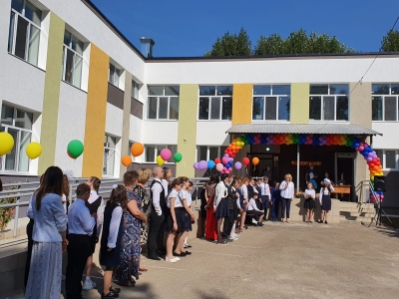
Государственное бюджетное общеобразовательное учреждение
«Казанская школа № 172 для детей с ограниченными возможностями здоровья»
420066, г.Казань, ул.Бондаренко, 29А тел/факс: 8 (843) 562-53-72
e-mail: Ss172.kzn@tatar.ru

Slide 2
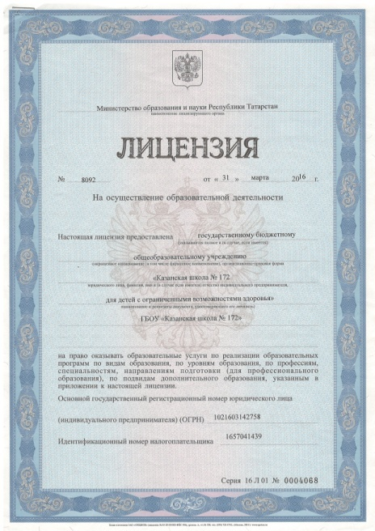
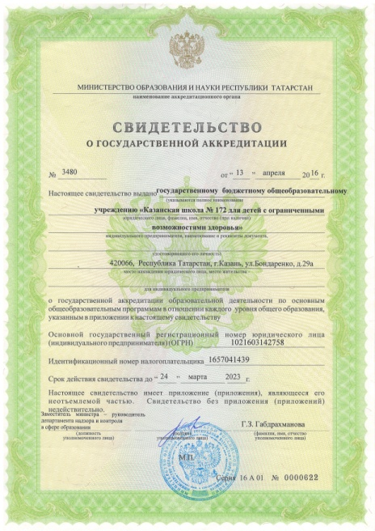
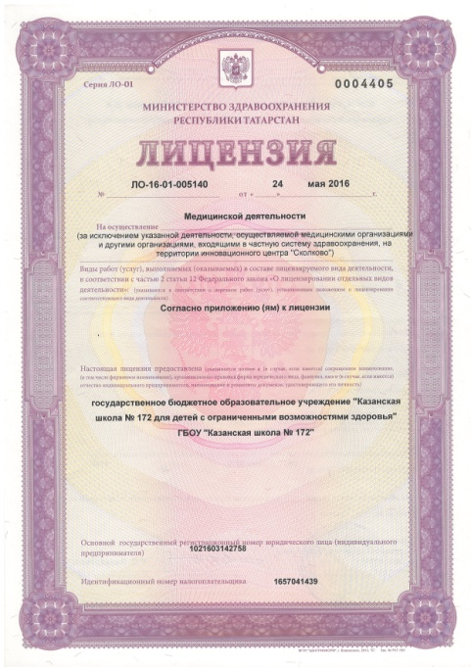
Нормативно-правовая база школы
Уровень образования | Классы | Направленность образовательной программы | Вариант учебного плана
Начальное общее образование | 1 - 5 | АООП НОО | По ФГОС для детей с ОВЗ (4.2, 4.3, 3.2, 3.3, 3.4), 2016 г.
Основное общее образование | 6 - 10 | АООП ООО | По ФГОС ООО, 2019 г.
Среднее общее образование | 10 - 11 | АООП СОО | По ФГОС СОО, 2020 г.

Slide 3
Показатели качества государственной услуги
Надомное обучение
 | НОО | ООО | СОО
Число обучающихся | 14 | 10 | 1
Успеваемость | 98% | 100% | 100%
Качество | 49,7% | 52% | 100%
Доля родителей, удовлетворенных образовательной услугой | 100% | 100% | 100%
Доля обоснованных жалоб | 0 | 0 | 0
Доля обучающихся, подтвердивших свои знания и продолживших получение образования | 100% | 100% | 100%

Slide 4
Показатели качества государственной услуги
Очное обучение
 | НОО | ООО | СОО
Число обучающихся | 58 | 53 | 12
Успеваемость | 100% | 98% | 100%
Качество | 51% | 62% | 53%
Доля родителей, удовлетворенных образовательной услугой | 100% | 100% | 100%
Доля обоснованных жалоб | 0 | 0 | 0
Доля обучающихся, подтвердивших свои знания и продолживших получение образования | 100% | 100% | 100%

Slide 5
Кадровое обеспечение
В школе работает 38 педагога
 | Кол-во | %%
Доля молодых педагогов (до 30 лет) | 11 | 28,9
Доля педагогов пенсионного возраста | 10 | 26,3
Средний возраст учителей | 46лет
Награждены:
Нагрудный знак МОиН РТ «За заслуги в образовании» - 3 чел. (динамика +1)
Грамотами МО и Н РТ – 8 чел. (динамика +1)
Грантополучатели конкурса «Лучший учитель для детей с ОВЗ» - 8 чел. (динамика +2)
По квалификации:
Учителя высшей кв. категории – 11 чел. (28,9 %)
Учителя первой кв. категории – 18 чел. (47,3 %)
Имеют специальное тифлопедагогическое образование -38 чел.
Педагог-логопед – 1чел.
Социальный педагог – 1чел.
Педагог-психолог – 1чел.
Прошли ПК по АФК (в Поволжском государственном университете физической культуры, спорта и туризма) – 8 чел.

Slide 6
Инновационная деятельность педагогов
(наиболее значимые мероприятия)
Публикации статей в сборнике «Инклюзия в образовании», издательство УВО «Университет управления «ТИСБИ», Казанский педагогический журнал
Участие во II Всероссийском конкурсе современных инновационных разработок «Педагог будущего»
Участие в работе стажировочной площадки «Инновационные технологии сопровождения детей с ОВЗ в инклюзивном образовательном пространстве», организованной лабораторией коррекционного и инклюзивного образования ГАОУ ДПО «ИРО РТ»,
Участие в XVII Всероссийском педагогическом конкурсе «Достижение цели» в номинации «Коррекционная педагогика», организованном центром гражданского образования «Восхождение» http://civiledu.ru/result
Участие в Региональной XI научно-практической конференции научного общества обучающихся с ОВЗ «Открывая мир» в номинации «Психолого-педагогические проблемы современного образования», организованная УВО «Университет управления «ТИСБИ»

Slide 7
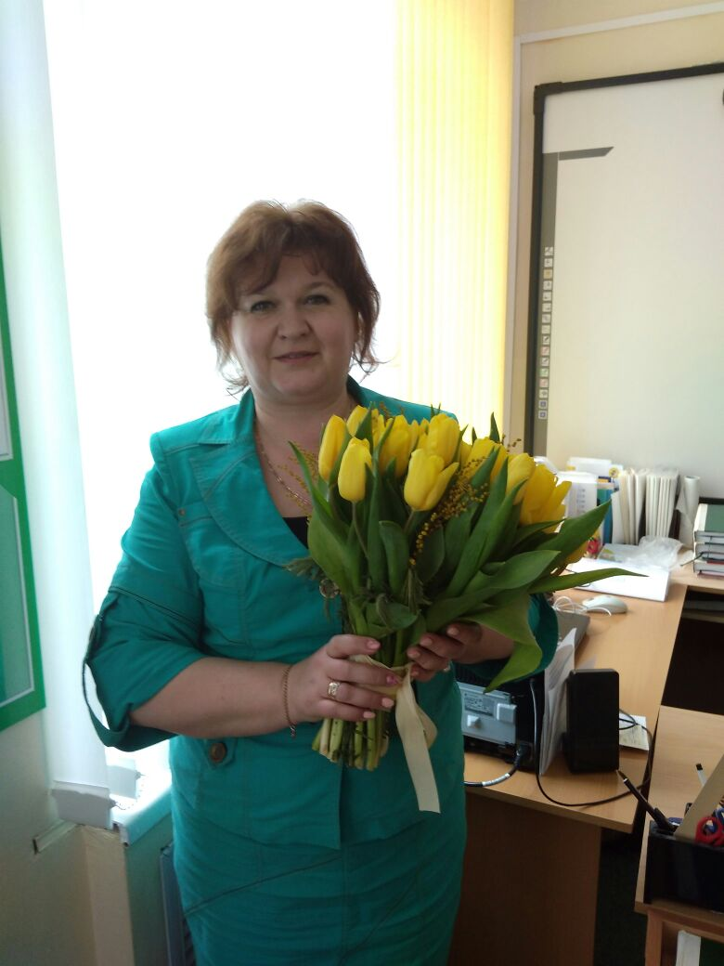
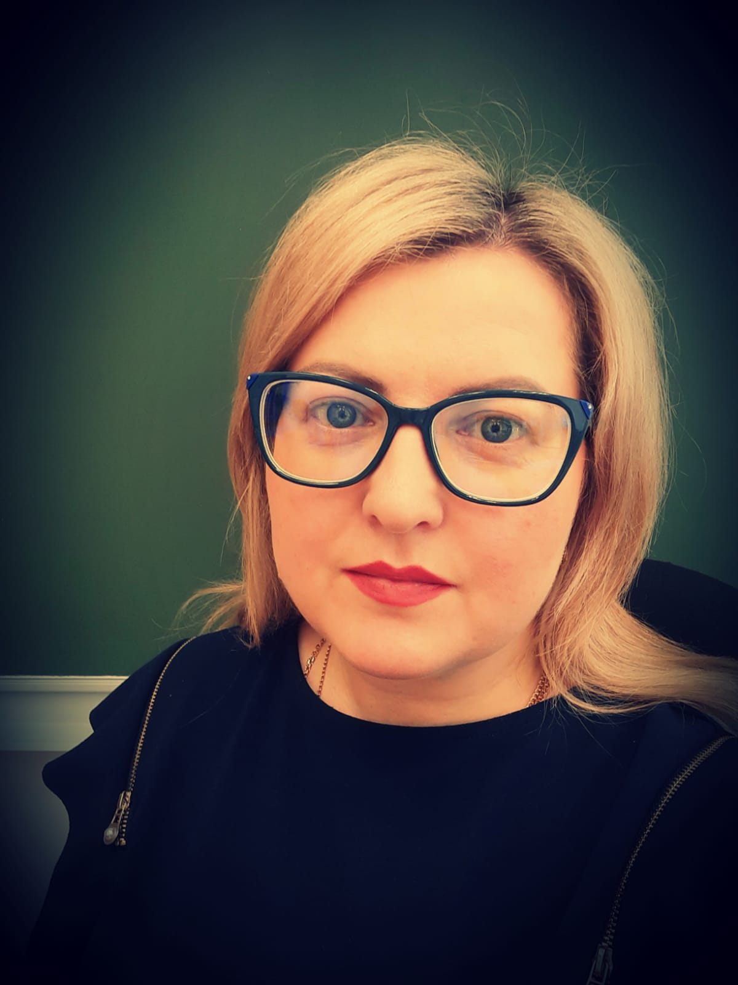
Кадровое обеспечение
Грантополучатели конкурса
«Лучший учитель для детей с ОВЗ» - 2021 г.
Сергеева Н.О., учитель-дефектолог,
Сафиуллина Л.Т., учитель-дефектолог

Slide 8
Контингент обучающихся: слепые и слабовидящие дети
(в том числе с умственной отсталостью)
На конец учебного периода
Статус семей
Уровень образования | 2018-2019 учебный год | 2019-2020 учебный год | 2020-2021 учебный год | 1 полугодие 2021-2022 учебного года
НОО | 65 | 63 | 78 | 72
ООО | 75 | 75 | 62 | 63
СОО | 14 | 17 | 15 | 13
ИТОГО | 154 | 155 | 155 | 148

Slide 9
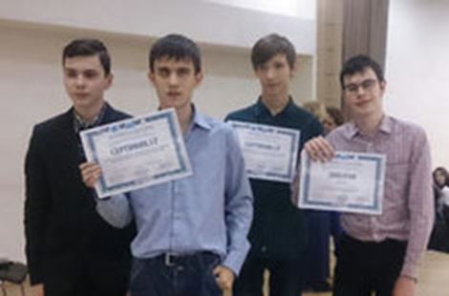
Отчетные данные за 1 полугодие 2021-2022года
Средняя наполняемость классов - 9 человек
Групп продленного дня – 5 (средняя наполняемость 5 – 10 чел.)
Детей инвалидов -128 человек
Обучающихся по системе Брайля - 46 обучающихся
Обучающихся на дому - 25 обучающихся
Комплект-классов – 17 (в том числе 5 кл. для детей с уо)

Slide 10
ГИА – 2021 года
Результат итогового сочинения (изложения) в 11 классе за 3 года
Учебный год | Количество участников | зачет | незачет
2019-2020 | 6 | 100% | 0
2020-2021 | 10 | 100% | 0
2021-2022 | 6 | 100% | 0

Slide 11
Средний балл ЕГЭ-11 за последние три года
Предмет | 2018-2019 | 2019-2020 | 2020-2021
Математика (П) | 60 | - | 39
Русский язык | 66 | 70 | 81
История | - | 69 | 44
Обществознание | 69 | 71 | 71

Slide 12
Высокобальники на ЕГЭ-11
год | предмет | балл
2019 | Обществознание (учитель Дер-а В.В.) | 81
2020 | Обществознание (учитель Дер-а В.В.) | 85
 | История (учитель Дер-а В.В.) | 77
2021 | Русский язык (учитель Сем-а Е.П.) | 88, 92, 96

Slide 13
Средний балл ГВЭ –9 за три года
предмет | 2017-2018 | 2018-2019 | 2020-2021
Русский язык | 4 | 4,6 | 4,2
Математика | 3,63 | 3,8 | 3,2

Slide 14
Олимпиадное движение
Результаты участия во Всероссийской и Республиканской олимпиадах школьников
год | Школьный уровень | Муниципальный уровень | Региональный уровень
2019 | 31 | 1 | 1
2020 | 32 | - | -
2021 | 27 | - | -
Метапредметная олимпиада «Все обо всем», декабрь 2021г.
Общее количество участников | Призеры и победители | %
13 | 1 | 7%
Всероссийская очная олимпиада школьников 2-6 классов «Аксиома»
Общее количество участников | Призеры и победители | %
31 | 12 | 38%
Всероссийская очная олимпиада школьников 1-5 классов «Горизонт»
Общее количество участников | Призеры и победители | %
31 | 10 | 32%

Slide 15
ТРУДОУСТРОЙСТВО
Выпуск 9 класса
Выпуск 11 класса
Учебный год | Всего | в 10 кл | ССУЗы | На инвалидности
2018-2019 | 18 | 11 | 7 | 0
2019-2020 | 14 | 6 | 6 | 2
2020-2021 | 14 | 7 | 5 | 2
Итого: | 46 | 24 | 18 | 4
Поступление в ССУЗы – 37%
Учебный год | Всего | ВУЗы | ССУЗы | Работают
2018-2019 | 7 | 5 | 1 | 1
2019-2020 | 5 | 3 | 2 | 0
2020-2021 | 9 | 7 | 2 | 0
Итого: | 21 | 15 | 5 | 1
Поступление в ВУЗы – 71%, ССУЗы – 24%.

Slide 16
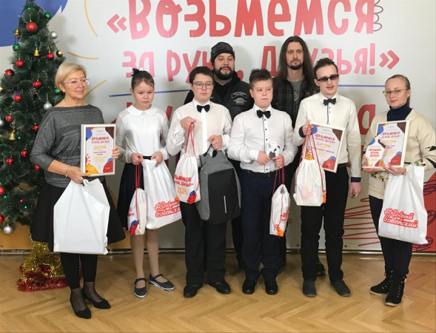
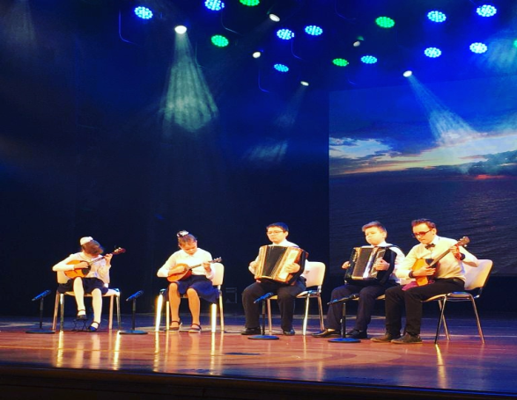
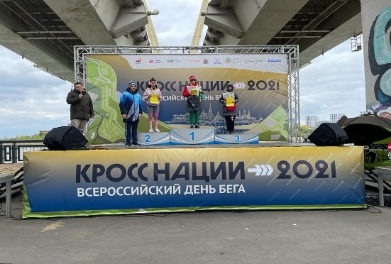
Воспитательная работа
(наиболее значимые мероприятия)
Лауреты VI Международного фестиваль-конкурса «Путь к Вифлеемской звезде» в номинации «Художественное слово» январь, 2021 года;
Победитель VIII республиканского творческого конкурса «Мы граждане России» в номинации «Я будущий избиратель» декабрь, 2021 года;
Дипломы I, II, III степени республиканского конкурса чтецов по Брайлю «Суперчитатель» март, 2021 года;
Дипломанты XIV открытый фестиваль творчества людей с ограниченными возможностями здоровья «Возьмемся за руки, друзья!» в номинации «Музыкальный калейдоскоп» декабрь, 2021 года;
Победители дистанционного конкурса чтецов стихотворений и исполнителей печен на татарском языке «Без булдырабыз» среди школьников г. Казани с ограниченными возможностями;
Победитель Всероссийского творческого конкурса для детей с ОВЗ «Радости весны» июнь, 2021 года;
Диплом за III место во Всероссийском дне бега «Кросс Нации – 2021»

Slide 17
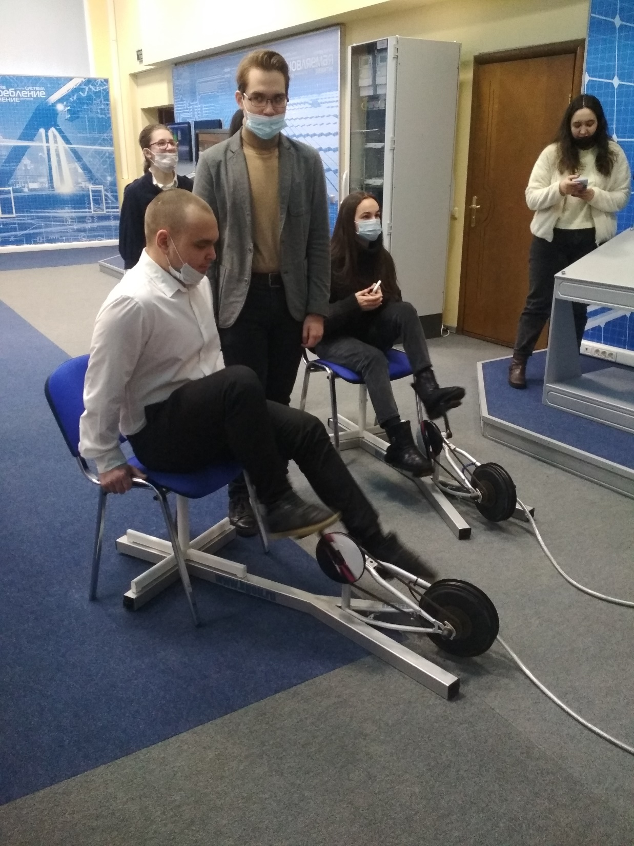
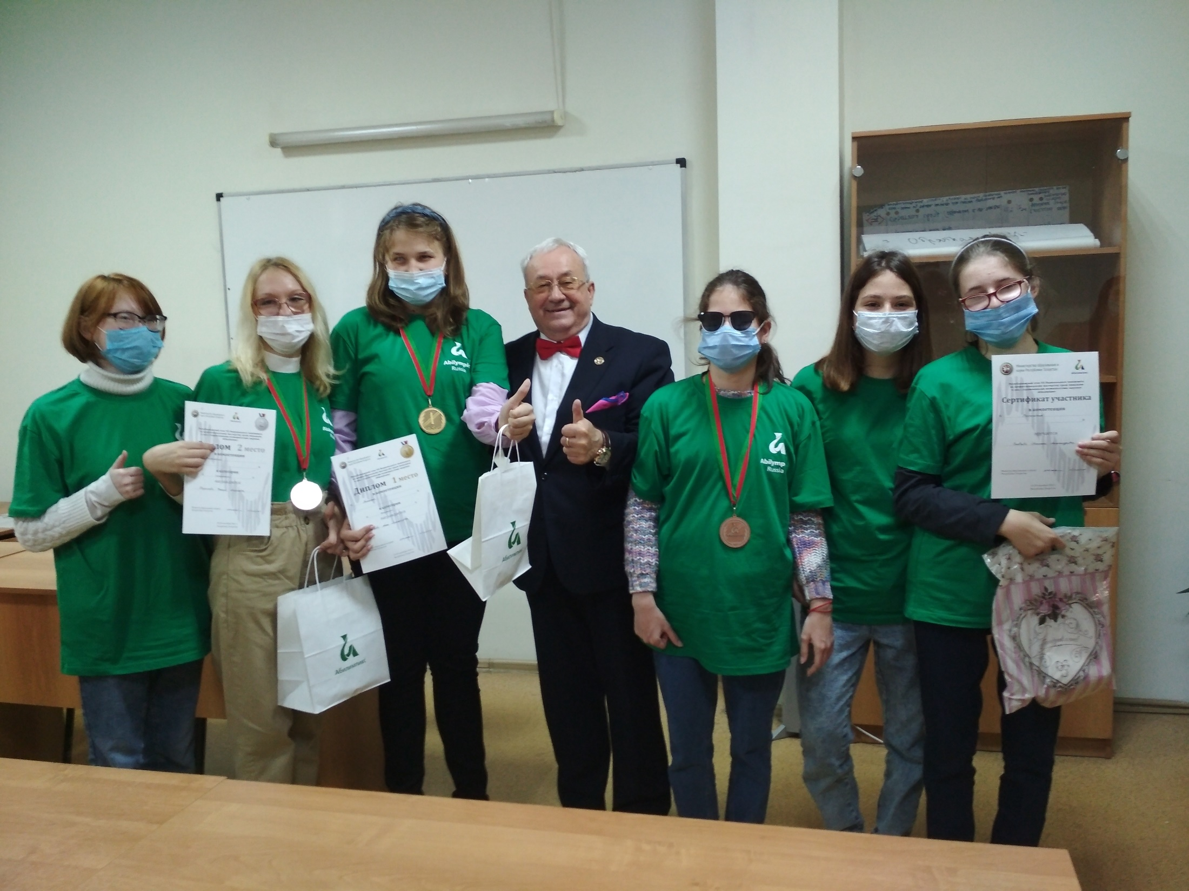
Профориентационная работа
Победители республиканского этапа VII Национального чемпионата по профессиональному мастерству среди
инвалидов и лиц с ОВЗ «Абилимпикс» в РТ в 2021 г.
Участие в социально-значимом проекте УУ «ТИСБИ» для детей с нарушением слуха и зрения «Профессиональное образование – путь к успеху»

Slide 18
Школьная инфраструктура
 |  | Кол-во
Учебных кабинетов |  | 19 | 19
МФУ\принтеры для организации учебной деятельности |  | 2/11 | 5/13
Ноутбуки для детей |  | 4 | 4
Ноутбуки для учителей |  | 38 | 48
Интерактивные доски\проекторы |  | 14/17 | 14/17
Видеокамеры |  | 12 | 20
Wifi –точки |  | 6 | 7
Спортзал, актовый зал, столовая, библиотека, медицинский кабинет, каб логопеда, каб психолога, каб тифлопедагога |  | по 1 | по 1
Библиотечный фонд
Учебная \ художественная литературы | 3103/3276 шт.
Образовательные ресурсы по Брайлю | 1997 шт.

Slide 19
Отчет об исполнении пфхд за 2021г.
 | По плану (тыс.руб) | Фактически (кассовое исполнение) | Процент исполнения
Остаток средств на начало года |  | 0
Поступление ,всего | 35128,1 | 35128,1 | 100%
В том числе: Субсидии на гос.задание | 32770,50 | 32770,50 | 100%
Субсидии на иные цели | 2327,8 | 2327,8 | 100%
Собственные доходы | 29,8 | 29,8 | 100%
Выплаты, всего
В том числе: Субсидии на гос.задание | 32190,1 | 32190,1 | 100%
Субсидии на иные цели | 2327,8 | 2327,8 | 100%
Деньги федеральные на питание | 502,3 | 502,3 | 100%

